Slide 1
LA PELLE E IL MASSAGGIO
Percorso di “Benessere, Make-up e Inestetismi da Terapia”
D.ssa Florence Didier
D.ssa Giada Perinel

Slide 2
SOMMARIO
La pelle
Benefici del massaggio
Resistenze psicologiche al massaggio

Slide 3
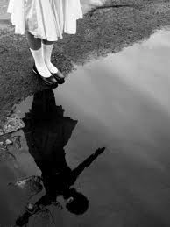
1. PRENDERSI CURA DELLA PERSONA DALLA SUPERFICIE ALLA PROFONDITÀ
La pelle è stata definita come “telegrafo per il mondo esterno e specchio per il mondo interno” (Mantegazza)

Slide 4
LA DUPLICE FUNZIONE DELLA PELLE
FUNZIONI FISICHE
funzione protettiva
funzione di termoregolazione
funzione sensoriale
funzione respiratoria
funzione secretiva
funzione difensiva
funzione riproduttiva
FUNZIONI PSICOLOGICHE
tramite di conoscenza del mondo e delle sue differenziazioni
espressione della nostra individualità (impronte digitali, cicatrici, rughe di espressione) dell’unicità del nostro essere e delle nostre esperienze
confine tra interno (protezione) ed esterno del corpo
funzione comunicativa
funzione relazionale
funzione affettiva/di contatto

Slide 5
IL CONCETTO DI PELLE IN ONCOLOGIA
Quando si lavora nell'ambito dell'estetica prendersi cura della pelle dei propri clienti è qualcosa di consueto, abituale, che talvolta si riconosce di più nell'aspetto “pratico” del trattamento (massaggio, pulizia del viso, trattamenti per la pelle,...). In realtà entrare in contatto con la pelle dei propri clienti significa anche prendersi cura di qualcosa di molto prezioso, di quel confine che delimita la propria interiorità proteggendola da ciò che c‘è di esterno.
La pelle per un paziente oncologico può quindi essere l'involucro che nasconde la malattia e protegge le emozioni che questa ha portato; ma può anche essere la superficie che mette in mostra la malattia stessa a causa degli effetti collaterali dei trattamenti sulla cute.

Slide 6
L’IMPORTANZA DEL VOSTRO LAVORO
Nei pazienti oncologici, durante le cure, la pelle può subire importanti cambiamenti; questi possono essere di breve durata ed entità oppure permanere anche oltre il termine dei trattamenti oncologici.
RADIOTERAPIA: arrossamenti, eritemi, irritazioni.
CHEMIOTERAPIA: pelle secca e sensibile, dolore al tatto.
TRATTAMENTI ORMONALI: sudorazione abbondante (odore che cambia).
Prendersi cura della pelle dei pazienti in questa fase è importante e permette al paziente di riappropriarsi di una immagine di sé positiva, di riprendere il controllo su alcuni effetti collaterali che pensavano di non poter ovviare, di concentrarsi su qualcosa di positivo, di dedicarsi al loro benessere.

Slide 7
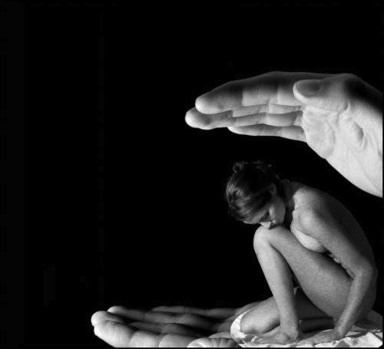
L’IMPORTANZA DELLE PRIME RELAZIONI
Durante il contatto con le mani dell’estetista si riattivano nel cliente tutte le dinamiche di cura ricevute nel corso della sua infanzia
Durante il contatto con la pelle dei clienti si riattivano nel professionista le dinamiche legate all'accudimento e al prendersi cura di apprese da bambini (Bowlby, Winnicott).

Slide 8
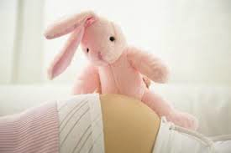
IL PRIMO CONTATTO DELLA PELLE IN UNA “CULLA” SPECIALE
Prima della nascita il bambino si trova all’interno dell’utero materno, AVVOLTO e PROTETTO dal liquido amniotico. Il liquido amniotico costituisce una dolce culla nella quale il feto si sente CONTENUTO, DIFESO e al SICURO e con la quale la sua pelle delicata entra in CONTATTO.
Nel corso dei nove mesi di gravidanza questo liquido diminuisce e la pelle del bambino entra sempre più in contatto con le pareti uterine fino al parto.
A seconda dello stato d’animo della mamma, delle sue emozioni, dei suoi movimenti, delle sue parole (e quelle del papà) sussurrate al pancione, delle carezze sulla pelle del ventre materno, oppure dalla mancanza di queste piccole grandi attenzioni, IL BAMBINO SPERIMENTA LA PRIMA SIGNIFICATIVA ESPERIENZA CON L’AMBIENTE ATTORNO A LUI.

Slide 9
IL BAMBINO, LA PELLE…..L’ADULTO
La pelle ha una importante funzione relazionale; il bambino, quando è molto piccolo, si dice che è tutto somatico, tutto centrato sul suo corpo (fame, freddo, caldo, dolore, coccole, protezione,...).
Attraverso il contatto corporeo con la figura di riferimento (mamma, papà,...) il bambino impara a ricevere cure e protezione, ma anche rifiuto e ostilità, talvolta anche sotto forma di violenza e trascuratezza (Winnicott).
La pelle diventa quindi il primo canale col quale il bambino impara a stare in contatto con il mondo esterno, impara a sentirsi amato o rifiutato e successivamente a sentirsi una persona separata dalla figura di accudimento.
Una volta adulto, questo bambino porta con sé questo bagaglio di esperienze relazionali definite primarie, e continuerà ad usare proprio la pelle, la superficie del suo corpo, come mezzo di difesa e ritiro dal mondo esterno oppure come canale con il quale ricevere coccole, rassicurazioni, come organo del quale prendersi cura anche durante la malattia.

Slide 10
Vi è mai capitato di incontrare persone che amano farsi fare i massaggi ed altre che proprio non ci riescono, che provano paura, dolore o fastidio?
Permettere a qualcuno di entrare in contatto con il nostro corpo, di toccare, guardare e massaggiare la nostra pelle significa permettere di entrare in contatto con qualcosa che riguarda anche la nostra identità. (CONCETTO DI IO-PELLE di Anzieu e Bick)
Anche il consulente del benessere nell'entrare in contatto con la pelle di una persona, ancora di più se affetta da una patologia importante quale il tumore, entra in contatto con importanti vissuti emotivi, scoprendo come si sente nel prendersi cura di una persona malata e quindi potenzialmente più vulnerabile.

Slide 11
Anzieu interviene con una sua originalità introducendo il concetto di Io-pelle, di un contenitore cioè della vita psichica, l'Io appunto, che ha radici profonde nella pelle del bambino e della pelle biologica conserva alcune funzioni fondamentali.
La pelle, osserva Anzieu, è un involucro, un contenitore del corpo del bambino, ma è anche un confine, una barriera di protezione tra il dentro e il fuori; essa è inoltre un luogo di contatto e di scambio con il mondo esterno. L'Io-pelle nasce e cresce assolvendo in termini psicologici le stesse funzioni che la pelle biologica assolve nei confronti del corpo. L'Io-pelle è il contenitore somato-psichico di quanto il bambino ha sperimentato nel contatto con la madre. In questo suo perimetro entrano le esperienze dell'essere toccati, tenuti al caldo, ascoltati e nutriti e, insieme, i sentimenti di sicurezza, stabilità e protezione che vi sono connessi. L'Io, in altri termini, non si comporta "come una pelle" per semplice analogia, l'Io si radica nella pelle, ha una sua origine epidermica e propriocettiva, nasce e si sviluppa nel contatto di un corpo con un altro corpo.

Slide 12
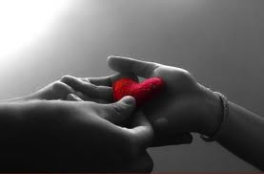
2. RESISTENZE PSICOLOGICHE AL MASSAGGIO
Il massaggio è capacità di ricevere, ci offre una opportunità. Trarre i maggiori benefici da un massaggio dipende anche dalla predisposizione di chi si sottopone a una seduta.
Per le persone che sono più abituate a “dare” che a ricevere non è sempre facile lasciarsi andare e quindi permettere a chi massaggia di “donare” ciò di cui la persona ha veramente bisogno.
Paura di farsi vedere “malati”, paura di affidarsi, forte tendenza al controllo, tratti o stati ansiosi, persone abituate a contare solo su se stesse, persone maltrattate/abusate (casi rari e molto gravi)

Slide 13
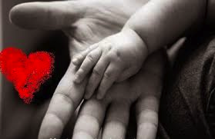
L’IMPORTANZA DELLE MANI
La prima parte del corpo con cui il bambino entra in contatto dopo la nascita sono proprio le mani della sua mamma; mani che lo afferrano quando piange, che lo accarezzano prima di addormentarsi, che lo vestono e lo lavano,....Queste mani possono anche essere le mani che invece respingono, che puniscono, che picchiano.
Il tocco delle mani della mamma trasmette tutta una serie di messaggi che sebbene siano percepiti a livello del corpo vanno poi a plasmare l'identità del bambino, la sua autostima e la sua fiducia nell'altro.

Slide 14
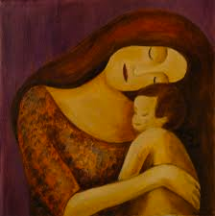
In ognuno di noi rimane la memoria delle mani della nostra mamma. A seconda della personale esperienza di ognuno, i clienti saranno più o meno propensi a lasciarsi massaggiare da mani che non conoscono, e potranno trarre più o meno beneficio dai diversi trattamenti.
Un tocco frettoloso, rigido, disattento, porterà il bambino a percepire che il tempo per lui è poco e costa sacrificio alla sua mamma; che c'e' spazio solo per aspetti pratici (la pappa, il cambio, il bagnetto,..) ma non per coccole e giochini. Tutto questo porterà anche l'adulto a vedere il suo corpo, ed anche la sua pelle, come un canale dal quale non si trae piacere e consolazione.
Diversamente delle mani che sono calde, accoglienti, amorevoli, che accarezzano e che coccolano, che danno il giusto tempo ad ogni cosa, che trasmettono calma, portano il bambino a sentire che la mamma ha piacere di dedicare il suo tempo per lui, che è felice di potersi occupare di lui e che lui ha il permesso di essere accudito e amato.

Slide 15
Per i vostri clienti le mani sono importanti, perchè in queste possono ricercare benessere e accoglimento, calore e distensione.
Le mani del consulente possono quindi trasmettere, proprio attraverso il loro tocco, sicurezza e professionalità, ma anche disagio e timore. Rapportarsi con un paziente oncologico può infatti attivare tanti vissuti emotivi nel professionista; è importante per chi lavora anche in questo ambito ascoltarsi e riconoscere quali possono essere le difficoltà insite nel rapportarsi ad un paziente oncologico.

Slide 16
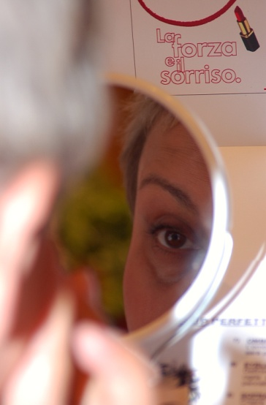
L’IMPORTANZA DEL MASSAGGIO IN ONCOLOGIA
Il massaggio viene spesso indicato ai pazienti oncologici in quanto può permettere loro di rilassarsi (massaggio rilassante), oppure di mantenere uno stato di benessere psicologico e fisico durante e dopo i trattamenti (per alleviare il dolore muscolare, per drenare liquidi in eccesso, per permettere alla pelle di restare elastica dopo un intervento chirurgico,...).
Le mani del consulente sono quindi molto importanti, perchè sono fonte di cura e di protezione, elargiscono benessere e danno al cliente il valore di prendersi cura di sè.
Ma non c’è solo il massaggio…..
Gruppi trucco, cura delle unghie, consigli su prodotti per il corpo
e sul make-up…..

Slide 17
ALCUNE FRASI DI DONNE CHE SI SONO RIVOLTE A CONSULENTI DI ESTETICA DURANTE I TRATTAMENTI
“Non ho mai avuto tempo per me prima della malattia; andare dall’estetista mi fa sentire bene”
“Quando esco dai gruppi trucco mi sento bella, donna, desiderata…”
“Ho provato a fare dei massaggi per rilassarmi; all’inizio era difficile per me lasciarmi andare, ora mi regalo una coccola appena posso”
“E’ bello poter andare in un luogo non per le cure mediche ma per il mio benessere, e trovare sempre un sorriso”

